Slide 1



01
ODS RELACIONADOS
PITCH DECK · CURSO TÉCNICO EM DESENVOLVIMENTO DE SISTEMAS
1
2
AgroGestão Pro
Erradicação da Pobreza
Fome Zero e Agricultura Sustentável
“Gestão rural sem complicação.” Simples para começar e preparado para crescer junto com o produtor.
8
10
Trabalho Decente e Crescimento Econômico
Redução das Desigualdades

Slide 2






O PROBLEMA
Seu José cuida de tudo sozinho, no caderno
01
Cuida da produção e do dinheiro ao mesmo tempo
02
Anota tudo em caderno, WhatsApp ou de memória
02
03
Sistemas prontos costumam ser caros e complicados
04
Não quer pagar por funções que nunca vai usar
AGROGESTÃO PRO
02

Slide 3



A OPORTUNIDADE
Milhões
Um mercado gigante ainda sem solução simples
de agricultores familiares sustentam a produção de alimentos no Brasil
—
Poucos têm controle formal de custos, produção e vendas
03
—
Esse controle é justamente o que abre portas para crédito e financiamento
—
Quase nenhuma solução no mercado foi pensada para esse público
AGROGESTÃO PRO
03

Slide 4


A SOLUÇÃO
Um aplicativo para o pequeno produtor
✓
Feito para pequenos produtores
✓
Fácil para pessoas mais velhas
04
✓
Botões grandes, linguagem simples
✓
Funciona mesmo sem internet
AGROGESTÃO PRO
04

Slide 5


PROPOSTA DE VALOR
O que o AgroGestão Pro entrega e ninguém mais entrega assim
1
2
3
4
Registro do dia em menos de um minuto
Preço acessível, sem funções que o produtor não usa
Funciona sem internet e sincroniza depois
Cresce com o produtor, do Essencial ao Pro
05
AGROGESTÃO PRO
05

Slide 6

FUNCIONALIDADE
Uma informação atualiza tudo sozinha
Tudo em cerca de um minuto
1
2
3
4
5
Toca em 'Registrar meu dia'
Diz o que plantou, colheu, comprou ou vendeu
Confirma os valores
App organiza tudo sozinho
Resumo fácil aparece
06
Uma única resposta atualiza tarefas, produção, receitas, despesas e histórico.
AGROGESTÃO PRO
06

Slide 7
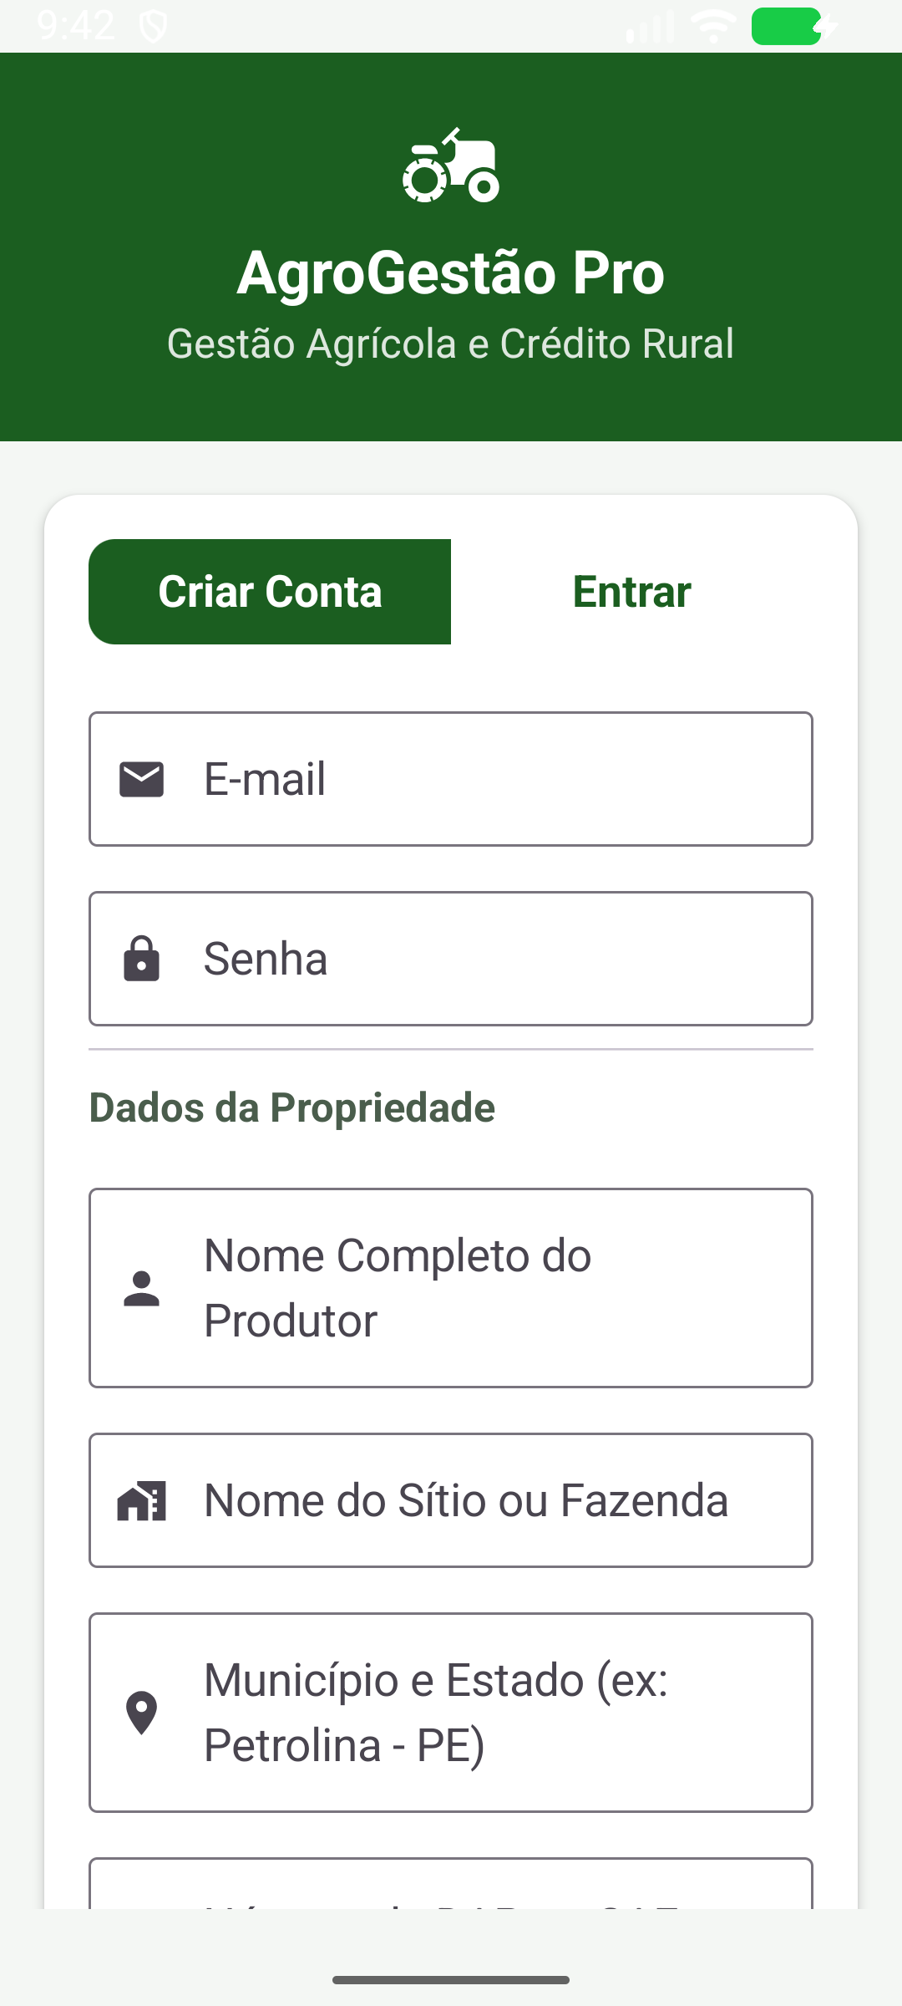
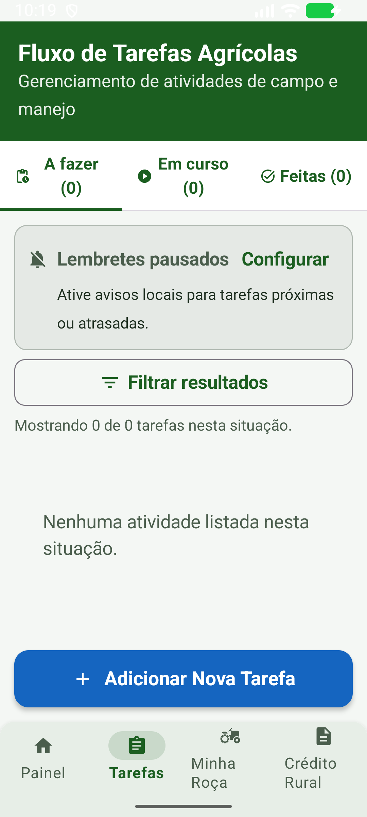
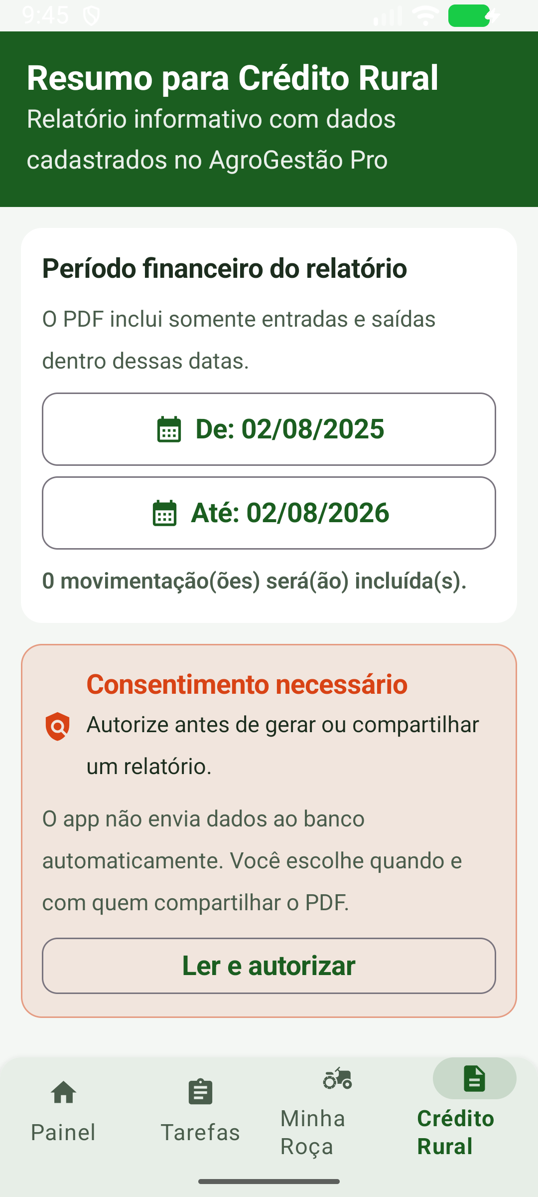
VISÃO DO APLICATIVO
Como a experiência foi pensada para o produtor
Cadastro simples
Rotina de tarefas
Resumo para crédito
07
AGROGESTÃO PRO
07

Slide 8









COMPARATIVO
AgroGestão Pro e outras opções do mercado
Solução
Público-alvo
Adequação
Foco
AgroGestão Pro
Agricultores familiares
Alta
Registro simples + offline
Aegro
Grandes produtores
Média
Gestão completa
MyFarm
Operações complexas
Média
Múltiplos módulos
08
FieldView
Agricultura de precisão
Especializada
Mapas e máquinas
“
O AgroGestão Pro não busca ter mais funções. Ele busca ser mais fácil para quem realmente precisa de simplicidade.
AGROGESTÃO PRO
08

Slide 9
MERCADO
Um mercado grande com espaço para uma solução simples
1.972
80%
41%
59%
agrotechs mapeadas no Brasil
adoção no Centro-Oeste
adoção no Nordeste
espaço ainda não digitalizado no Nordeste
09
AGROGESTÃO PRO
09
Notes:
[Sources]
- https://www.infoteca.cnptia.embrapa.br/infoteca/handle/doc/1184214 (Radar Agtech Brasil 2024: 1.972 agtechs mapeadas)
- https://cdlcampina.org.br/2025/02/03/oportunidades-e-desafios-tecnologicos-no-agronegocio-em-2025/ (80% Centro-Oeste; 41% Nordeste)
- 59% é inferência aritmética: 100% - 41%.
[/Sources]

Slide 10





PLANOS
Começa simples, cresce junto com o produtor
Essencial
Pro
MAIS COMPLETO
✓
Registro do dia
✓
Várias propriedades
✓
Plantações e safras
✓
Funcionários
✓
Tarefas
✓
Estoque
10
✓
Receitas e despesas
✓
Custos detalhados
✓
Resumos
✓
Relatórios avançados
✓
Funciona sem internet
✓
Compartilhar com técnico/contador
✓
Preço mais acessível
✓
Futuras integrações
AGROGESTÃO PRO
10

Slide 11


11
Menos complexidade.
Mais controle da propriedade.
O AgroGestão Pro começa simples e cresce junto com o produtor.

